Slide 1
Chương I: Vật lí nhiệt
BÀI 2. NỘI NĂNG. ĐỊNH LUẬT I NHIỆT ĐỘNG LỰC HỌC
Tuần 2 · Tiết 3, 4 · Số tiết: 2
GV: TTT – Tổ TOÁN – Trường THPT

Slide 2
MỤC TIÊU BÀI HỌC
Kiến thức
✔ Nêu khái niệm nội năng U; U phụ thuộc T và thể tích
✔ Trình bày 2 cách thay đổi nội năng: thực hiện công, truyền nhiệt
✔ Phát biểu và viết Định luật I Nhiệt động lực học
✔ Áp dụng ΔU = A + Q để giải bài tập cơ bản
Năng lực
✔ Suy luận logic từ mô hình PT; vận dụng bảo toàn năng lượng

Slide 3
TIẾT 3 – NỘI NĂNG & CÁCH THAY ĐỔI
Khái niệm nội năng; thực hiện công; truyền nhiệt

Slide 4
ĐỀ BÀI
Hoạt động 1 – Khởi động
Thí nghiệm: bơm lốp xe đạp thật nhanh bằng bơm tay
→ đáy bơm và van lốp nóng lên rõ rệt
❓ Năng lượng từ đâu làm không khí nóng lên?
❓ Có cách nào khác làm không khí nóng lên không?
(Thảo luận: thực hiện công ≈ truyền nhiệt?)
💡 Gợi ý: bàn tay xoa vào nhau cũng nóng lên – năng lượng cơ → nhiệt

Slide 5
I. Nội năng của hệ nhiệt động
▸ Nội năng U = Tổng (động năng + thế năng) của mọi phân tử trong vật
▸ U phụ thuộc vào: nhiệt độ T và thể tích V (cấu hình phân tử)
Độ biến thiên nội năng ΔU:
▸ ΔU > 0: vật nhận năng lượng ↑ (nội năng tăng)
▸ ΔU < 0: vật mất năng lượng ↓ (nội năng giảm)
Đơn vị nội năng: Joule (J)

Slide 6
II. Hai cách thay đổi nội năng (SGK tr.11–12)
Cách 1: Thực hiện công (A)
▸ Nén khí → phân tử bị dồn gần hơn → U tăng (Hình 2.2)
▸ A > 0: hệ nhận công (ngoại lực tác dụng lên hệ)
Cách 2: Truyền nhiệt (Q)
▸ Đốt nóng → phân tử nhận NL → dao động mạnh hơn → U tăng
▸ Q > 0: hệ nhận nhiệt | Q < 0: hệ toả nhiệt

Slide 7
III. Định luật I Nhiệt động lực học
Độ biến thiên nội năng của hệ bằng tổng công và nhiệt lượng
mà hệ nhận được:
ΔU = A + Q
A > 0: hệ nhận công | A < 0: hệ thực hiện công
Q > 0: hệ nhận nhiệt | Q < 0: hệ toả nhiệt
📌 Bảo toàn năng lượng áp dụng cho hệ nhiệt động

Slide 8
TIẾT 4 – ÁP DỤNG ĐỊNH LUẬT I
Bài toán đơn giản + luyện tập

Slide 9
ĐỀ BÀI
Ví dụ 1 – Áp dụng Định luật I NĐLH
Người ta thực hiện công 200 J lên một lượng khí đồng thời
khí toả ra nhiệt lượng 50 J.
a) Tính độ biến thiên nội năng của khí.
b) Nội năng của khí tăng hay giảm?
💡 Xác định dấu A, Q trước khi tính

Slide 10
LỜI GIẢI
Ví dụ 1 – Áp dụng Định luật I NĐLH – Lời giải
Tóm tắt: A = +200 J (hệ nhận công)
Q = −50 J (hệ toả nhiệt)
Áp dụng: ΔU = A + Q
ΔU = 200 + (−50) = 150 J
b) ΔU = +150 J > 0 → nội năng khí TĂNG
✅ ĐÁP SỐ: ΔU = +150 J

Slide 11
ĐỀ BÀI
Ví dụ 2 – Phân tích dấu A, Q
Phân tích các quá trình sau và xác định dấu A, Q, ΔU:
a) Bơm tay nén không khí nhanh (lốp xe nóng lên)
b) Nước đá tan chảy trong bình cách nhiệt
c) Động cơ đốt trong: khí giãn nở đẩy pít-tông ra ngoài
đồng thời toả nhiệt ra thành xi-lanh (Q = −300 J, A = −500 J)
💡 Dùng bảng: viết A, Q rồi tính ΔU

Slide 12
LỜI GIẢI
Ví dụ 2 – Phân tích dấu A, Q – Lời giải
a) Bơm nhanh: A > 0 (nhận công), Q ≈ 0 → ΔU > 0 (nóng lên)
b) Tan trong bình cách nhiệt: Q = 0, A = 0 → ΔU = 0
(nhiệt độ giảm, nhưng thế năng PT tăng → U không đổi)
c) ΔU = A + Q = (−500) + (−300) = −800 J
ΔU < 0: nội năng khí giảm (khí đã sinh công và toả nhiệt)
✅ ĐÁP SỐ: (c) ΔU = −800 J

Slide 13

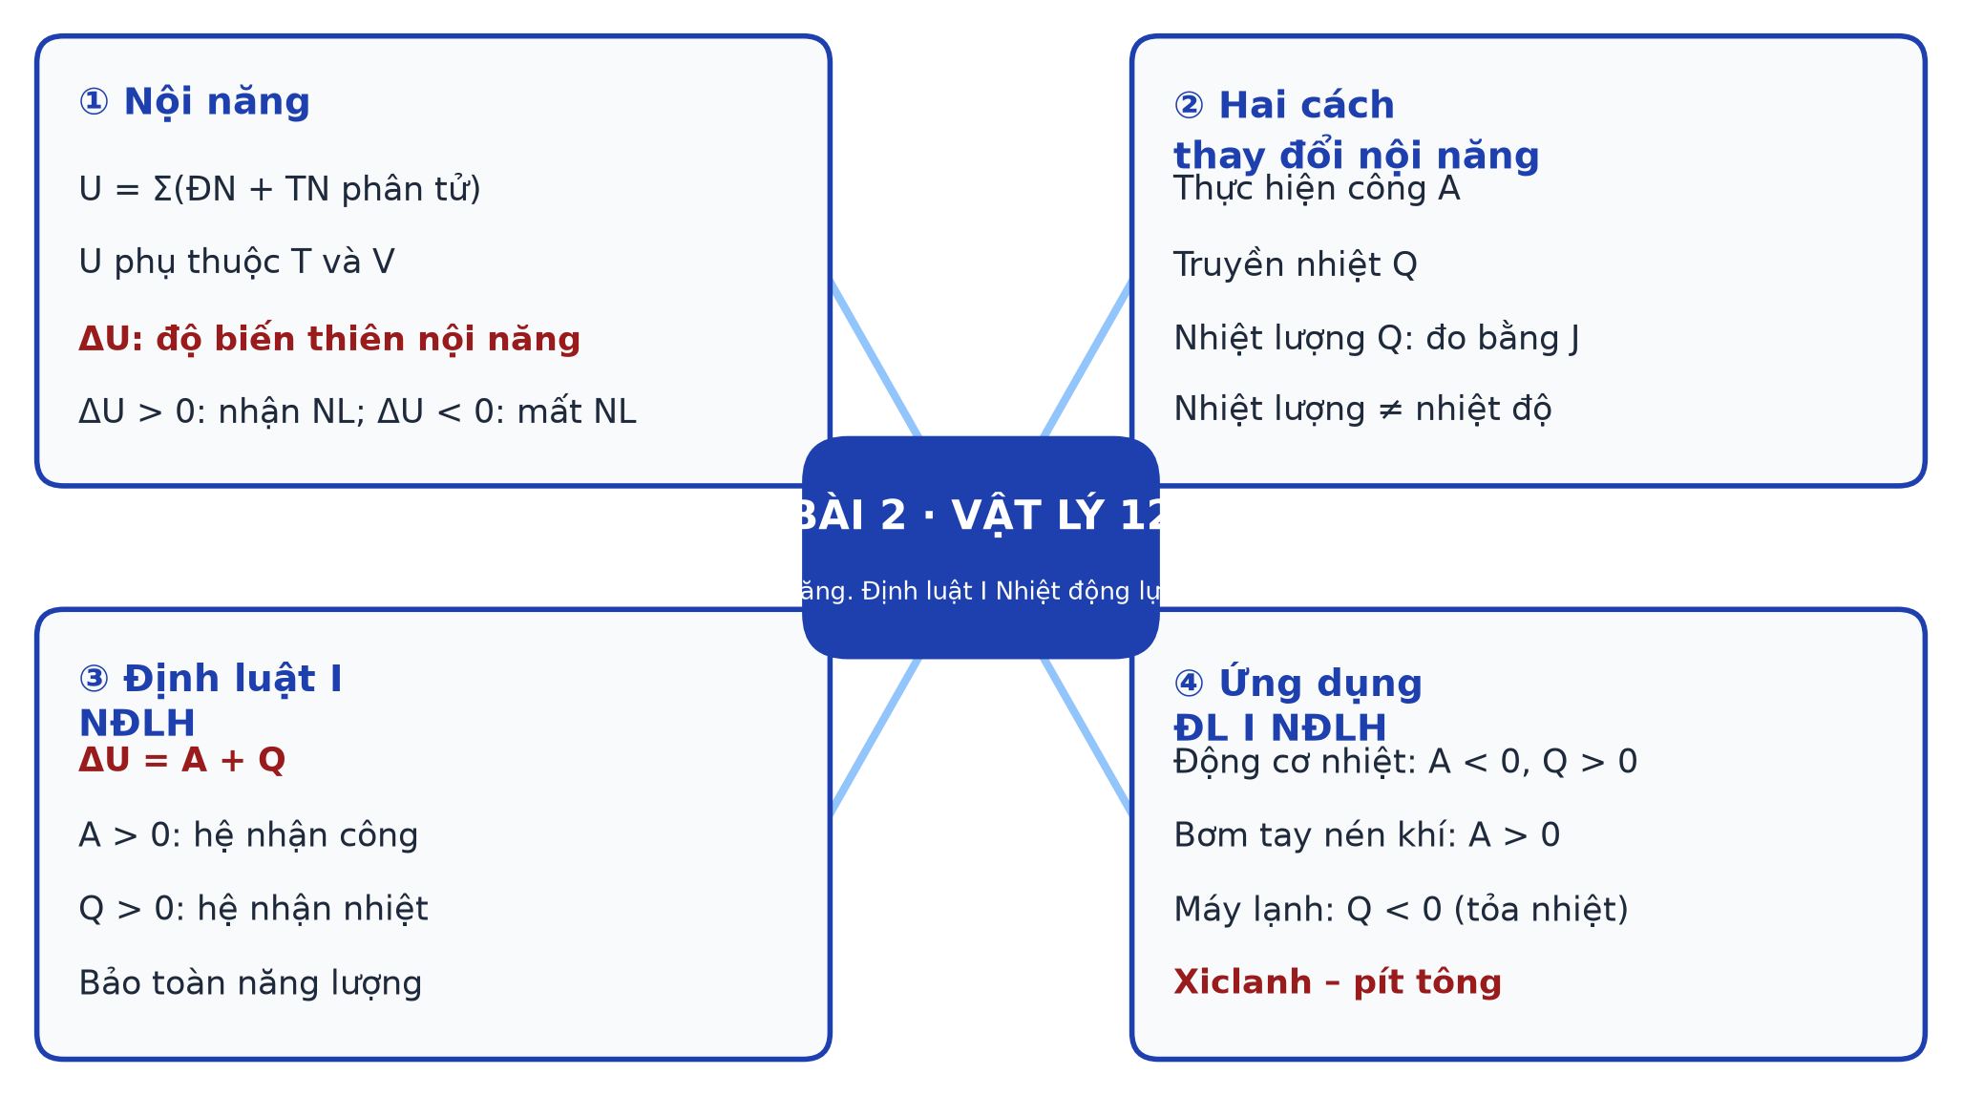
SƠ ĐỒ TƯ DUY – BÀI 2. NỘI NĂNG. ĐỊNH LUẬT I NĐLH
U = Σ(ĐN +
TN phân tử)
Thực hiện công A
U phụ thuộc T
và V
② Hai cách
thay đổi nội
năng
Truyền nhiệt Q
① Nội năng
Nhiệt lượng Q: đo
bằng J
ΔU: độ biến thiên
nội năng
ΔU > 0: nhận
NL; ΔU < 0:
mất NL
Nhiệt lượng ≠ nhiệt
độ
NỘI NĂNG. ĐỊNH
LUẬT I NHIỆT
ĐỘNG LỰC HỌC
ΔU = A +
Q
Động cơ nhiệt: A
< 0, Q >
0
A > 0: hệ
nhận công
③ Định luật
I NĐLH
④ Ứng dụng
ĐL I NĐLH
Bơm tay nén khí:
A > 0
Q > 0: hệ
nhận nhiệt
Máy lạnh: Q <
0 (tỏa nhiệt)
Bảo toàn năng lượng
Xiclanh – pít tông

Slide 14

BÀI TẬP CỦA BẠN
Bài 2. Nội năng. Định luật I NĐLH
https://trangtu66.github.io/Taode_thi_online/ly_cc_bai2_k12.html

